Slide 1


Slide 2
Quick Reference Handbook (QRH)

Slide 3
CONHECER E MANUSEAR O QRH PARA A OPERAÇÃO DA AERONAVE C-99A.
OBJETIVO

Slide 4
ROTEIRO
COMPOSIÇÃO
MANUSEIO
PECULIARIDADES

Slide 5
ROTEIRO
COMPOSIÇÃO
MANUSEIO
PECULIARIDADES

Slide 6
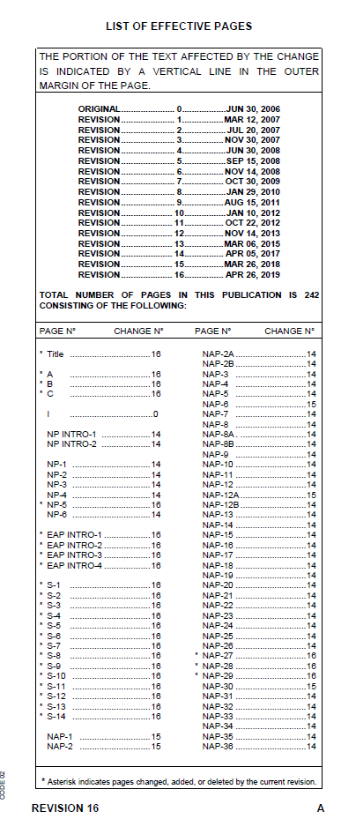
COMPOSIÇÃO
ÍNDICE

Slide 7
COMPOSIÇÃO
APLICABILIDADE
EMB 145/135.
Pilotos treinados e com conhecimento dos sistemas da aeronave.
Em caso de discordância com o AFM, o AFM prevalece.

Slide 8
COMPOSIÇÃO
PROCEDIMENTOS NORMAIS
Checklist com todos os procedimentos realizados pelo piloto.
Uma cópia disponível para o PM na parte superior do painel.

Slide 9
COMPOSIÇÃO
EMERGENCY/ABNORMAL PROCEDURES
Smoke
Non Annunciated Procedures (NAP)
Emergency Annunciated Procedures(EAP)

Slide 10
COMPOSIÇÃO
EMERGENCY/ABNORMAL PROCEDURES
Smoke
Non Annunciated Procedures (NAP)
Emergency Annunciated Procedures(EAP)

Slide 11
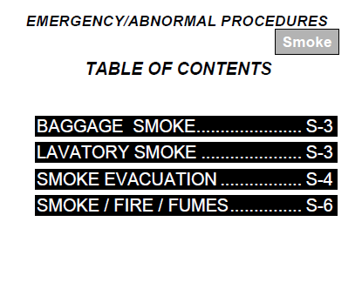
COMPOSIÇÃO
EMERGENCY/ABNORMAL PROCEDURES
Smoke

Slide 12
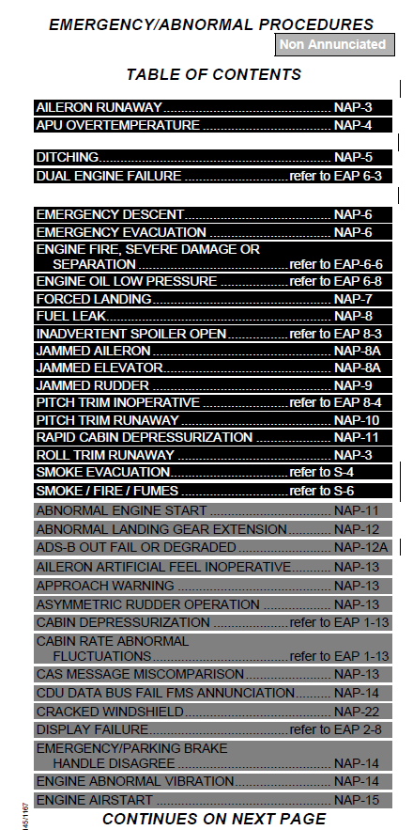
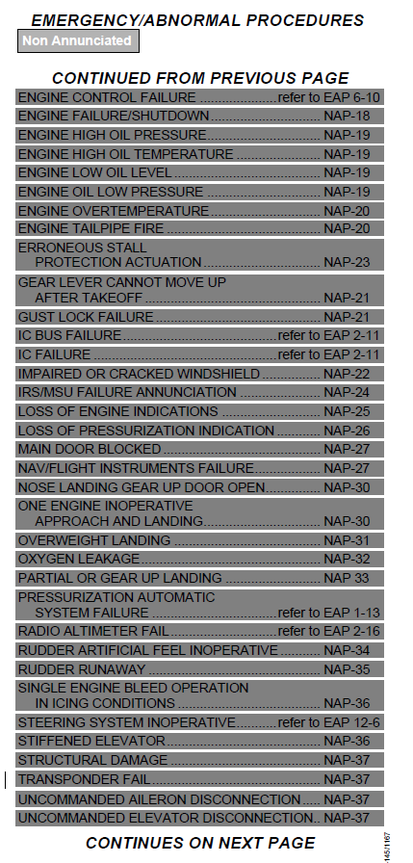
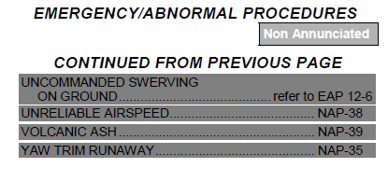
COMPOSIÇÃO
EMERGENCY/ABNORMAL PROCEDURES
Non
Annunciated Procedures

Slide 13
COMPOSIÇÃO
EMERGENCY/ABNORMAL PROCEDURES
WARNING
CAUTION
ADVISORY

Slide 14
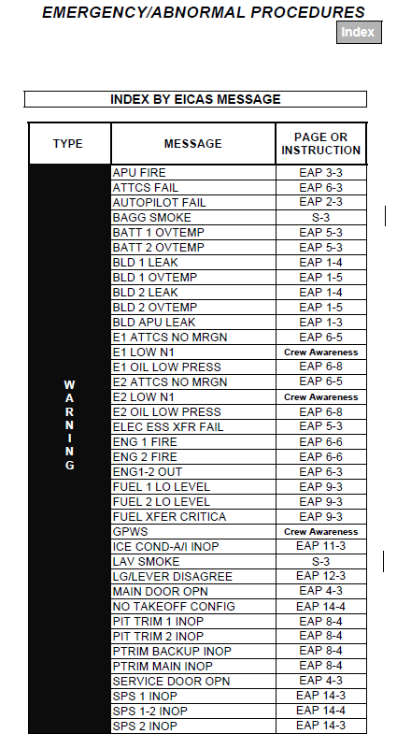
COMPOSIÇÃO
EMERGENCY/ABNORMAL PROCEDURES
WARNING

Slide 15
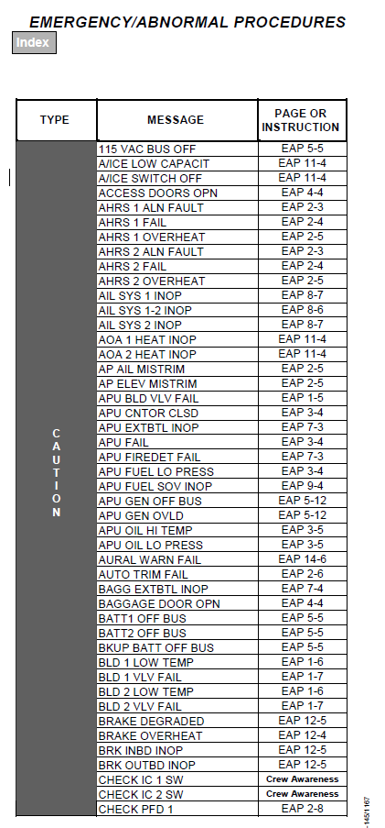
COMPOSIÇÃO
EMERGENCY/ABNORMAL PROCEDURES
CAUTION

Slide 16
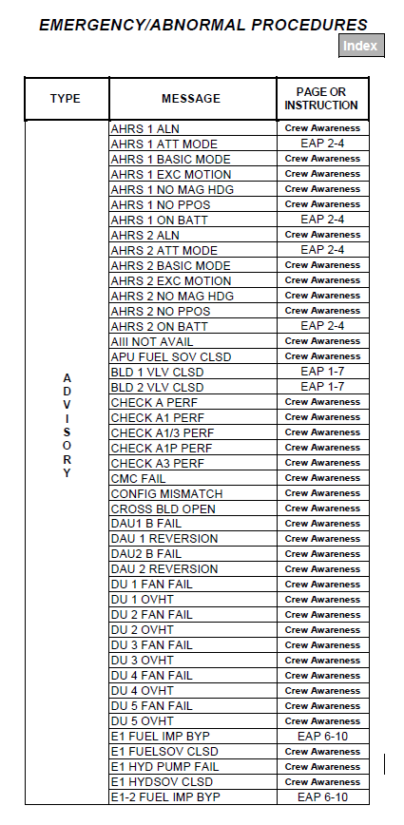
COMPOSIÇÃO
EMERGENCY/ABNORMAL PROCEDURES
ADVISORY

Slide 17
COMPOSIÇÃO
PERFORMANCE
Tabela de Componente de Vento
Tabela de Velocidades para decolagem
Driftdown
Outras tabelas com dados de performance

Slide 18
ROTEIRO
COMPOSIÇÃO
MANUSEIO
PECULIARIDADES

Slide 19
MANUSEIO
Identificar NAP ou EAP.
NAP: Anormalidade observada por meio de indicações dos instrumentos, situações incomuns ou conjunto de mensagens no EICAS.
EAP: Mensagens EICAS.
Procurar no índice.

Slide 20
ROTEIRO
COMPOSIÇÃO
MANUSEIO
PECULIARIDADES

Slide 21
PECULIARIDADES
Após a conclusão do procedimento, o 2P informa “ ______” Checklist Complete.
O procedimento de evacuação da Aeronave é repetido na última página.
Ações mencionadas dentro de retângulos deverão ser memorizadas.

Slide 22
PECULIARIDADES
Algumas mensagens no EICAS não possuem procedimentos associados, surgindo “CREW AWARENESS” no INDEX.
Em caso de mensagem que resulte em CREW AWARENESS é proibida a decolagem.
Exceções :
A mensagem é esperada devido à ação intencional.
A tripulação ou a manutenção já estão tomando iniciativa.
MMEL.

Slide 23
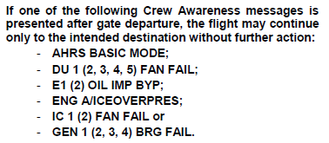
PECULIARIDADES
Caso uma das mensagens abaixo apareça após a decolagem, o voo poderá prosseguir somente até o próximo destino.

Slide 24
PECULIARIDADES
Alguns procedimentos requerem um fator de correção de distância para o pouso.
Condições apresentadas entre parênteses significam que uma ou outra condições são aplicáveis.
Condições apresentadas entre aspas significam que ambas as condições são aplicáveis simultaneamente.
Ao término de cada procedimento deverá existir a palavra END .

Slide 25
ROTEIRO
COMPOSIÇÃO
MANUSEIO
PECULIARIDADES

Slide 26
CONHECER E MANUSEAR O QRH PARA A OPERAÇÃO DA AERONAVE C-99A.
OBJETIVO

Slide 27


1º/2º GRUPO DE TRANSPORTE

Slide 28
Master Minimum Equipament List (MMEL) Dispatch Deviation Procedures Manual (DDPM)

Slide 29
FAMILIARIZAR OS ALUNOS QUANTO AO MANUSEIO DA MMEL E DDPM
OBJETIVO

Slide 30
ROTEIRO
PREÂMBULO DA MMEL
TABELA DOS SISTEMAS ATA 100
SIMBOLOGIAS E DEFINIÇÕES
DISPATCH DEVIATIONS PROCEDURES MANUAL (DDPM)

Slide 31
ROTEIRO
PREÂMBULO DA MMEL
TABELA DOS SISTEMAS ATA 100
SIMBOLOGIAS E DEFINIÇÕES
DISPATCH DEVIATIONS PROCEDURES MANUAL (DDPM)

Slide 32
PREÂMBULO
As Normas de Aeronavegabilidade permitem a publicação de uma Lista de Equipamento Mínimo (MEL), desenvolvida pela autoridade de aeronavegabilidade com participação do fabricante.
A MMEL não deve desviar-se do Manual de Voo do Avião (AFM), Limitações, Procedimentos de Emergência ou das Diretivas de Aeronavegabilidade (DA).
A MMEL é destinada a permitir a operação com os equipamentos inoperantes por um período de tempo até que os reparos possam ser realizados.

Slide 33
ROTEIRO
PREÂMBULO DA MMEL
TABELA DOS SISTEMAS ATA 100
SIMBOLOGIAS E DEFINIÇÕES
DISPATCH DEVIATIONS PROCEDURES MANUAL (DDPM)

Slide 34
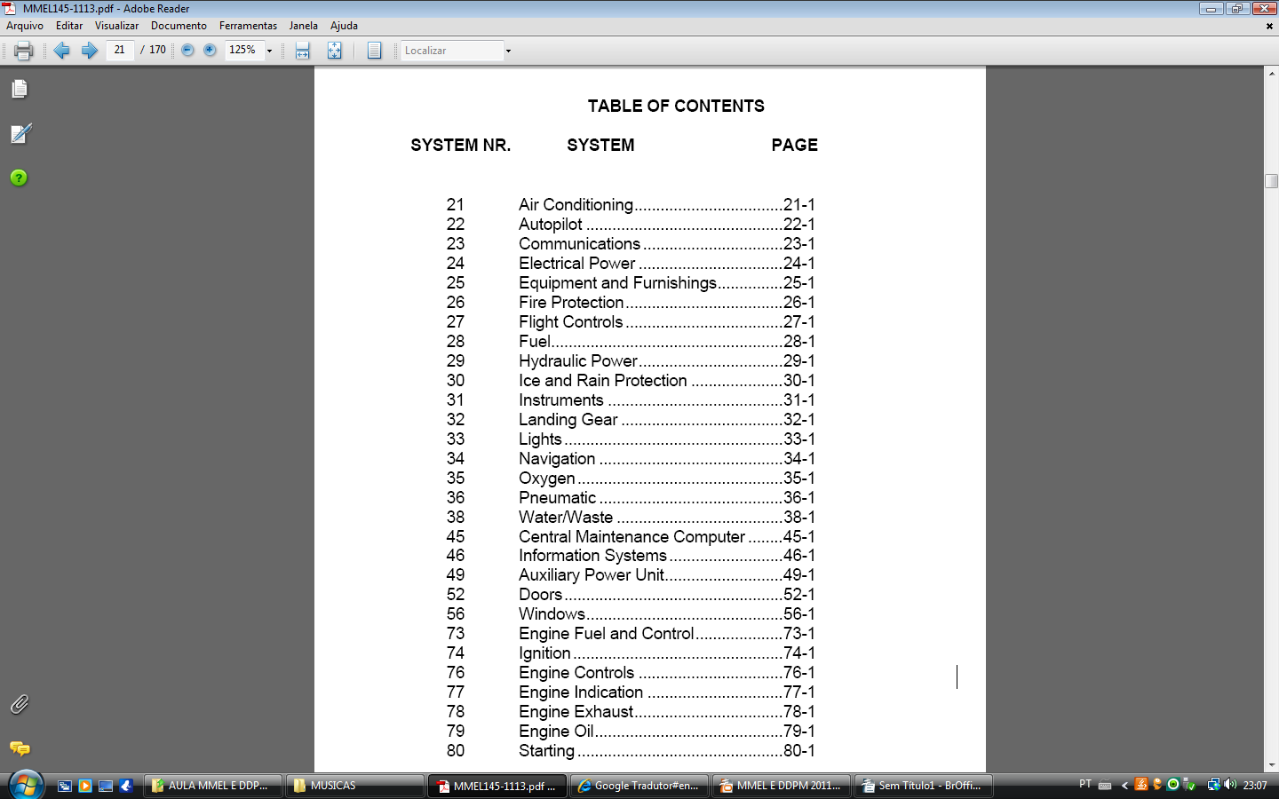

TABELA DOS SISTEMAS ATA 100

Slide 35
ROTEIRO
PREÂMBULO DA MMEL
TABELA DOS SISTEMAS ATA 100
SIMBOLOGIAS E DEFINIÇÕES
DISPATCH DEVIATIONS PROCEDURES MANUAL (DDPM)

Slide 36
INTERVALOS DE REPARAÇÃO
Os operadores devem efetuar os reparos de sistemas ou componentes inoperantes até os prazos estabelecidos pelas letras designadoras.

Slide 37
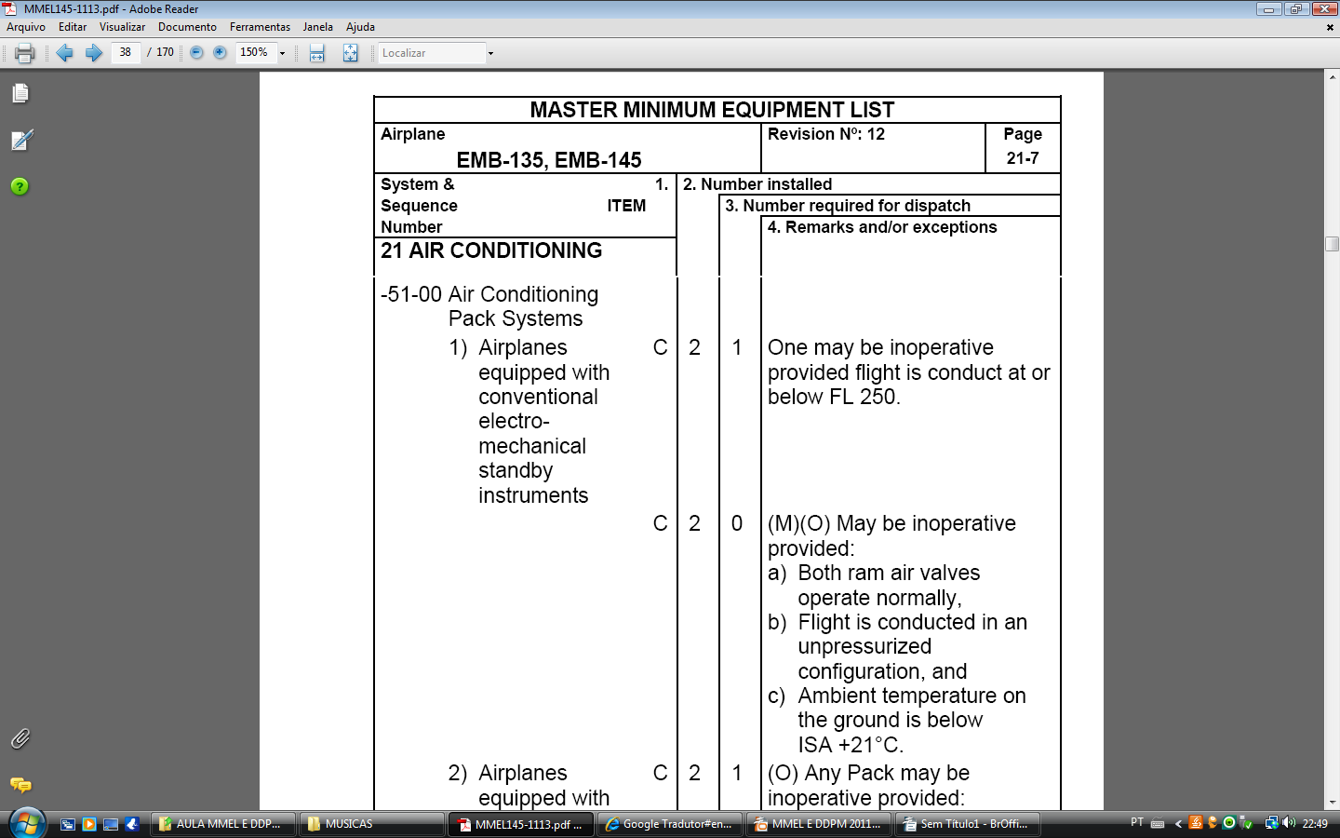
SIMBOLOGIA E DEFINIÇÕES
“O” indica a necessidade de procedimentos específicos de operação.
“M” indica a necessidade de procedimentos específicos de manutenção, que devem ser realizados antes da operação.

Slide 38
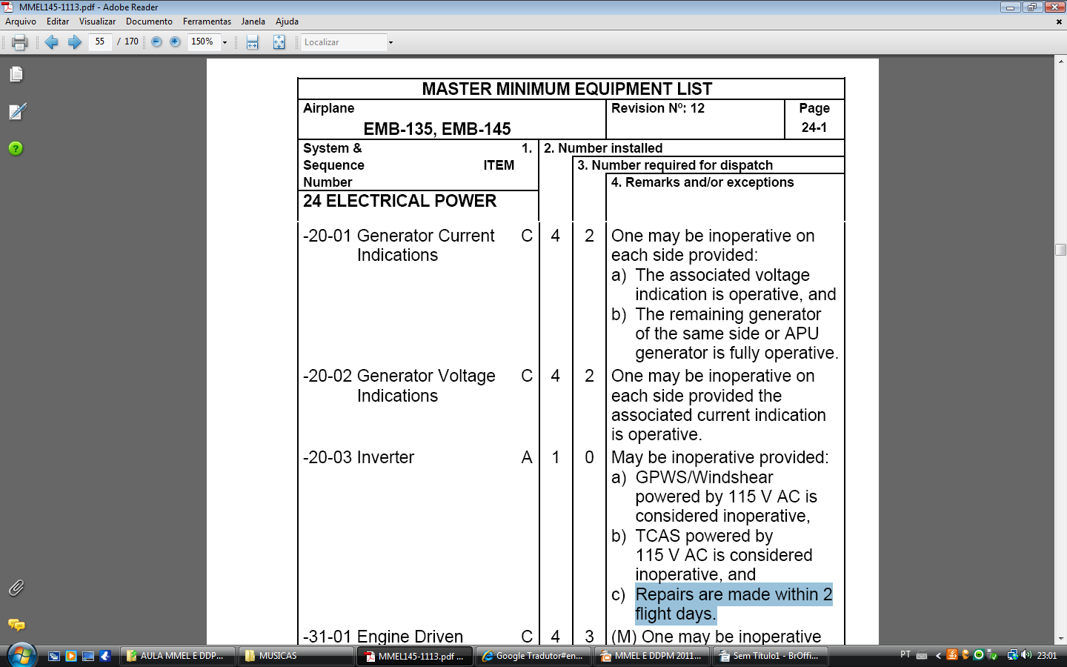
SIMBOLOGIA E DEFINIÇÕES
Categoria “B”: devem ser reparados no prazo de três (3) dias consecutivos (72 h)
Categoria “C”: Itens nesta categoria devem ser reparados no prazo de dez (10) dias consecutivos de calendário (240 h)
Categoria “A”: devem ser reparados dentro do intervalo especificado na coluna de observações
(4. Remarks and/or exceptions)

Slide 39
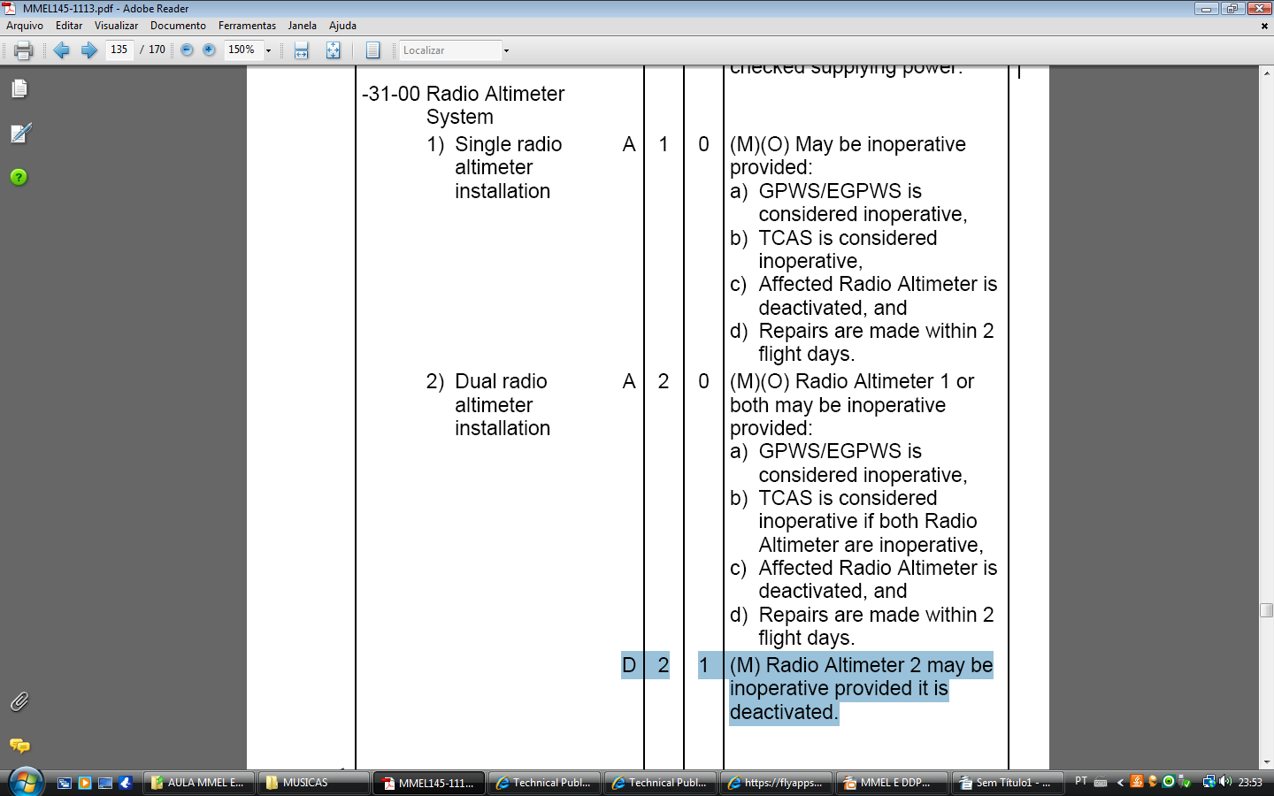
SIMBOLOGIA E DEFINIÇÕES
"***" na coluna 1 indica um item que não é exigido por regulamentação, mas que pode ter sido instalado em alguns modelos de aeronaves abrangidos pela MMEL.
Categoria “D”: devem ser reparados no prazo de um cento e vinte (120) dias consecutivos (2880 h)

Slide 40
ROTEIRO
PREÂMBULO DA MMEL
TABELA DOS SISTEMAS ATA 100
SIMBOLOGIAS E DEFINIÇÕES
DISPATCH DEVIATIONS PROCEDURES MANUAL (DDPM)

Slide 41
DDPM
Este manual foi elaborado de acordo com a Revisão 13 da MMEL-145/1113, aprovada pela ANAC. Em caso de informações conflitantes entre o DDPM e a MMEL, a Master Minimum Equipment List deve prevalecer.
DDPM–145/1179-01
REVISION 12 – MARCH 13, 2014
Este documento destina-se a prestar assistência às operações aéreas e organizações no desenvolvimento de procedimentos necessários para operar a aeronave em várias configurações não-padrão, devendo ser executado em conjunto com a MMEL.
Revisão 10 EICAS Página 01

Slide 42
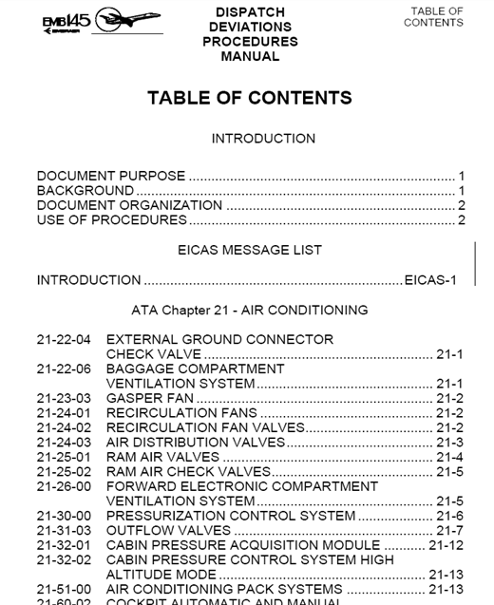
DISPATCH DEVIATIONS PROCEDURES MANUAL
EICAS Message List
O objetivo principal da “EICAS Message List” é fazer a referência cruzada da mensagem EICAS com um item associado na MMEL.
Revisão 10 EICAS Página 01

Slide 43
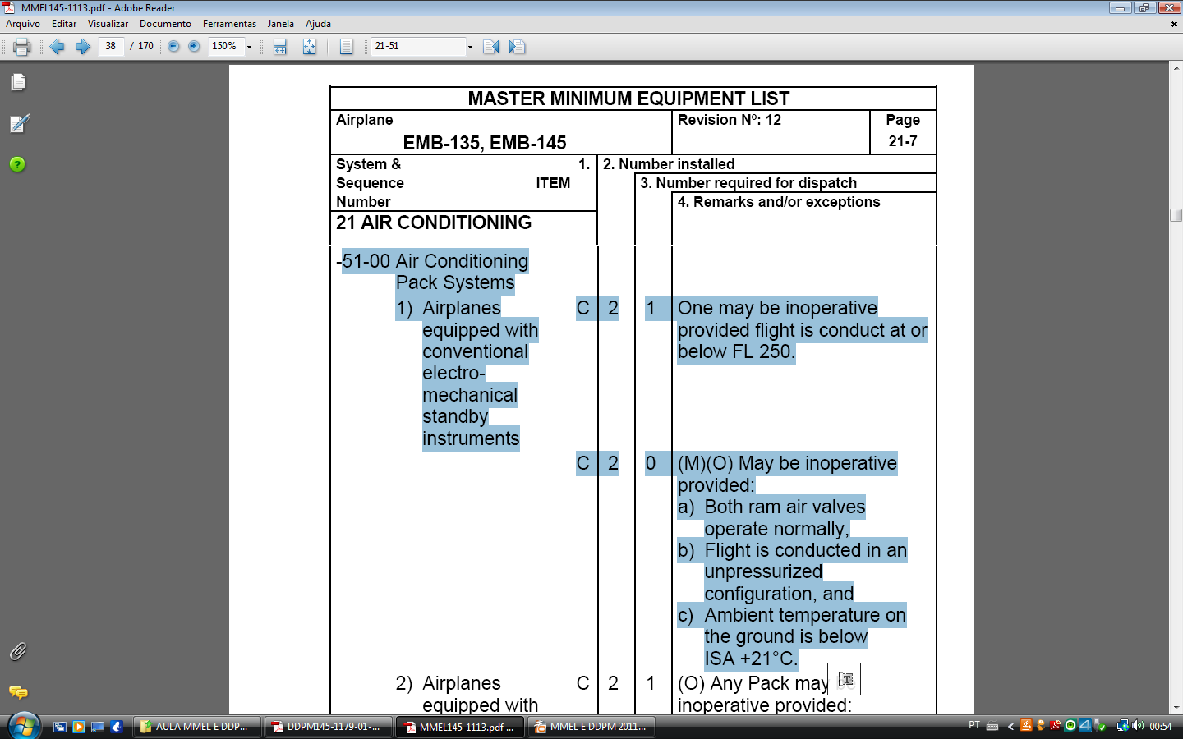
DISPATCH DEVIATIONS PROCEDURES MANUAL

Slide 44
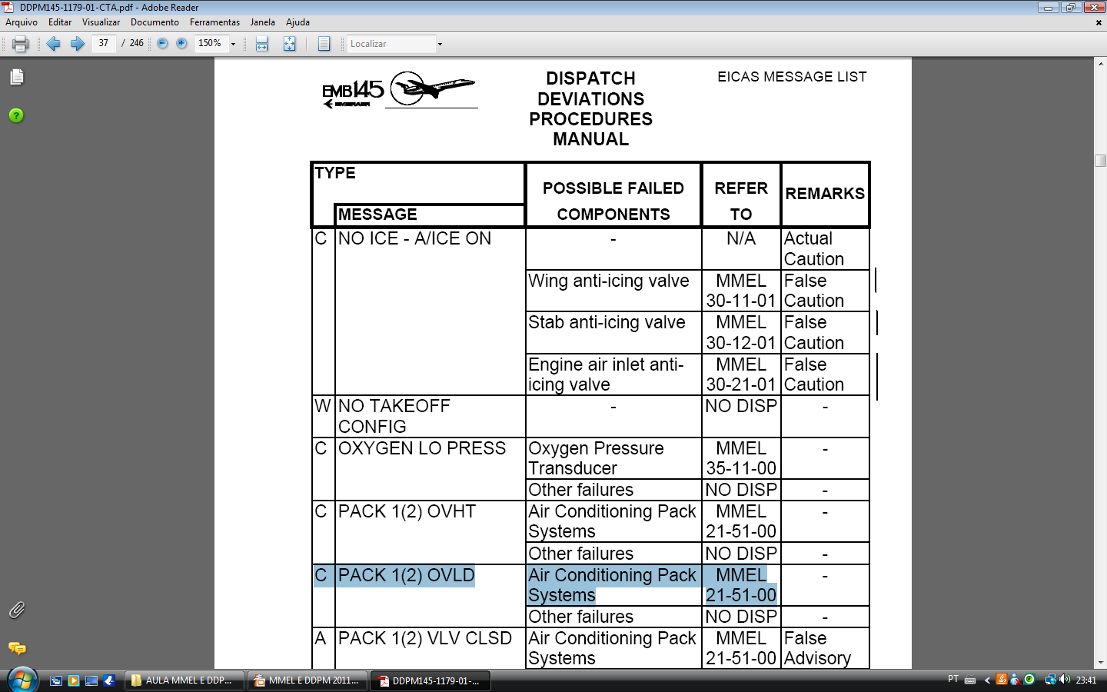
DISPATCH DEVIATIONS PROCEDURES MANUAL
caution
WARNING

Slide 45
DISPATCH DEVIATIONS PROCEDURES MANUAL
Sequência numérica associada à MMEL
Possíveis falhas relacionadas com a mensagem EICAS
Informações sobre a causa da mensagem no EICAS
Mensagens EICAS em ordem alfabética
Notes:
POSSIBLE FAILED COMPONENTS: possíveis falhas relacionadas com a mensagem EICAS. Os modos de falha que a MMEL não libera, um traço ("-") é usado
REFER TO: Indica a sequência numérica associada à MMEL referente ao sistema e componente que possivelmente falhou, se aplicável. Quando não há liberação da MMEL, a inscrição "NÃO DISP" é inserida. O "não aplicável " (N / A) indica que a mensagem EICAS pode não está relacionada a uma condição de falha do sistema
REMARKS: Apresenta informações sobre a causa da mensagem no EICAS, se ela é uma indicação real ou espúria. A inscrição “false” indica que a mensagem no EICAS não corresponde com a real situação, ou seja, pode ser falha de monitoramento

Slide 46
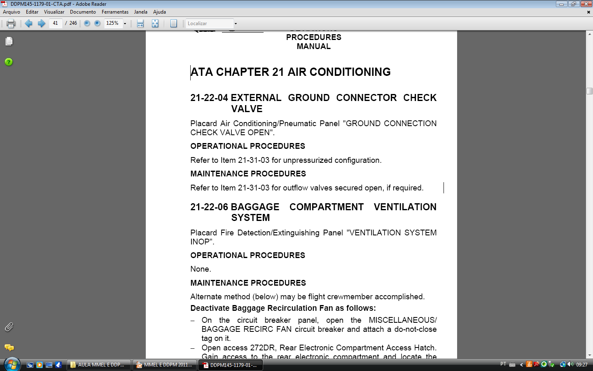
DISPATCH DEVIATIONS PROCEDURES MANUAL
21-51-00 AIR CONDITIONING PACK SYSTEMS (1-09-21, PAG 13)

Slide 47
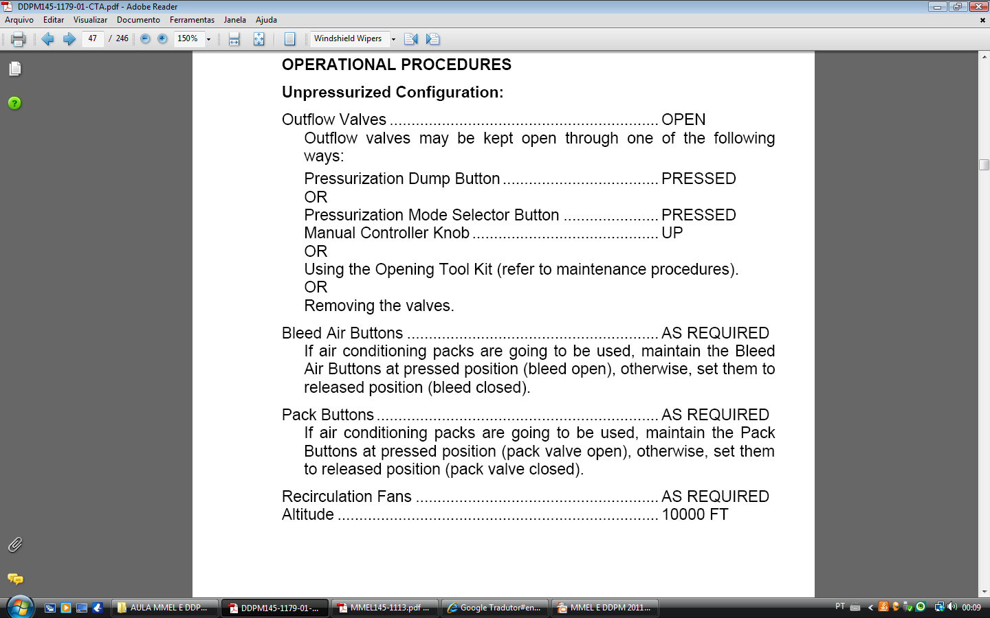
DISPATCH DEVIATIONS PROCEDURES MANUAL
Revisão 10 1-09-21
REV 10 1-09-21 Pag7
REV 10 1-09-21 Pag7
Revisão 10 1-09-21

Slide 48
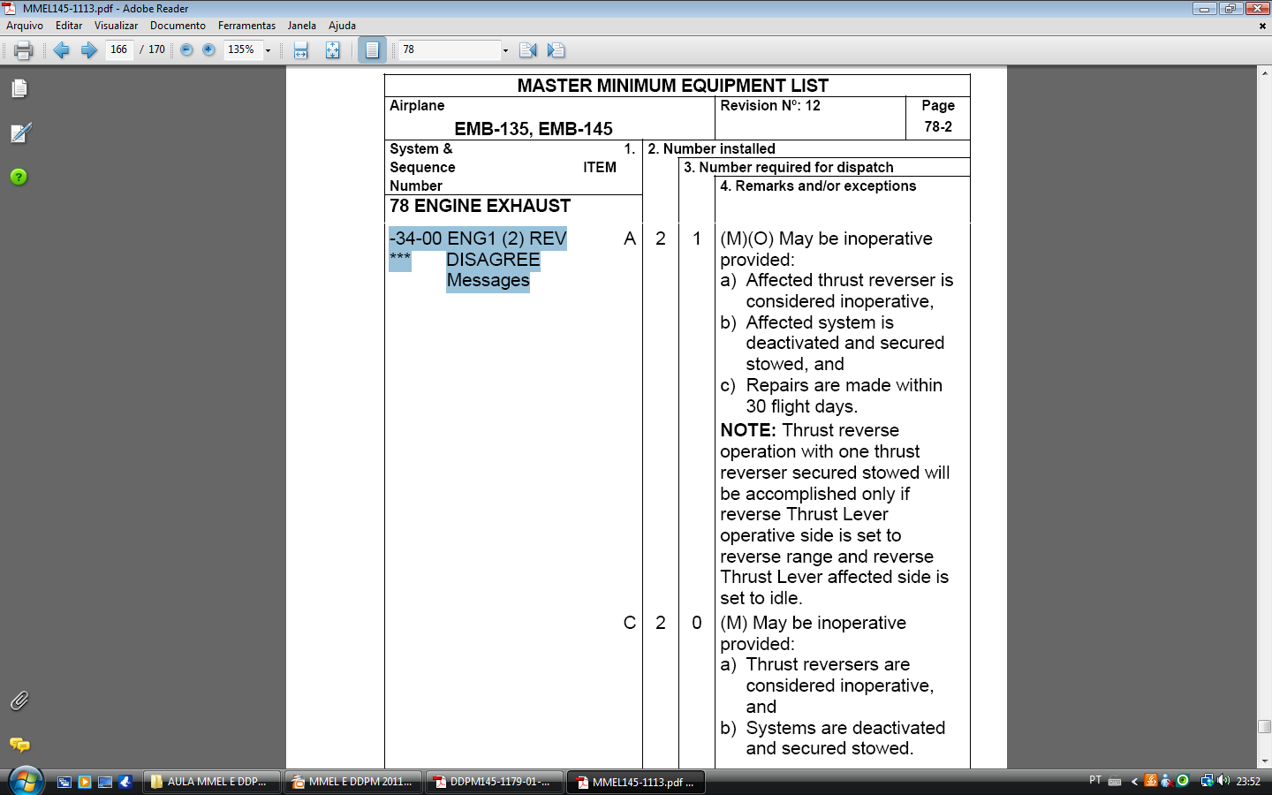
DISPATCH DEVIATIONS PROCEDURES MANUAL

Slide 49
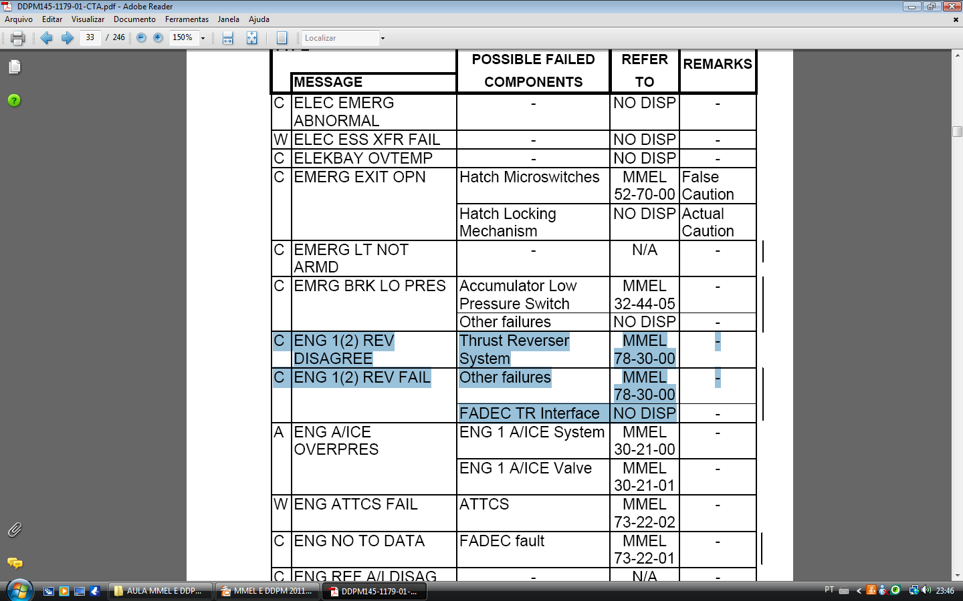
DISPATCH DEVIATIONS PROCEDURES MANUAL

Slide 50
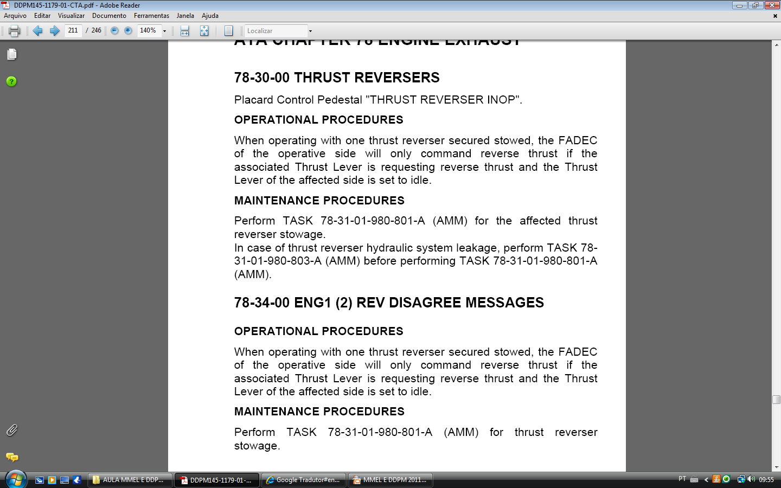
DISPATCH DEVIATIONS PROCEDURES MANUAL

Slide 51
OPERAÇÕES ESPECIAIS
Algumas operações especiais requerem uma configuração mais restritiva, quando comparadas com as operações normais, em concordância com o AFM.
CAT II precision approaches.
Reduced Vertical Separation Minimum (RVSM).
RNAV 1/RNAV2.

Slide 52
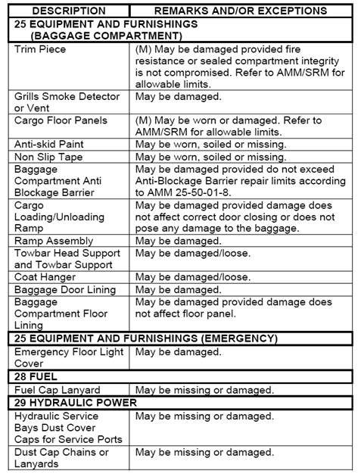
DISPATCH DEVIATIONS PROCEDURES MANUAL
NONESSENTIAL EQUIPMENT AND FURNISHING (NEF)
São itens que se estiverem inoperantes, danificados ou “perdidos” não afetam a capacidade da aeronave de voar sob todas as condições operacionais.

Slide 53
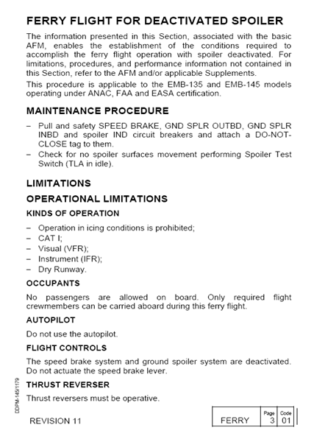
DISPATCH DEVIATIONS PROCEDURES MANUAL
FERRY FLIGHT FOR DEACTIVATED SPOILER
As informações presentes nesta seção, permitem estabelecer as condições necessárias para o voo de translado com o Spoiler desativado.

Slide 54
Exercício
EICAS MSG: 115 VAC OFF
1º - Localizar no QRH;
2º - Verificar quais equipamentos deixarão de funcionar;
3º - Localizar na MMEL ;
4º - Quantos dias o avião poderá voar com essa pane e qual a Letra
da coluna 1 indica este fato;
5º - Quantos inversores possui no C-99? Qual o mínimo para voo?
6º - Localizar a pane no Dispatch e verificar se enquadra em Caution ou Warning?
7º - Essa pane é Go ou NO Go?

Slide 55
ROTEIRO
PREÂMBULO DA MMEL
TABELA DOS SISTEMAS ATA 100
SIMBOLOGIAS E DEFINIÇÕES
DISPATCH DEVIATIONS PROCEDURES MANUAL (DDPM)

Slide 56
FAMILIARIZAR OS ALUNOS QUANTO AO MANUSEIO DA MMEL E DDPM
OBJETIVO

Slide 57
